Slide 1

Podniková ekonomika 2
Nákup a zásobování
Výrobní činnost

Slide 2
Nákup a zásobování

Slide 3
Zásoby
z hlediska toků výroby je fyzický objem materiálů a surovin zajišťujících plynulou výrobu v podniku
tvoří je zejména základní materiály
vyžadují finanční prostředky, jejich nákup vyžaduje od podniku mít určitý objem finančních prostředků, které se vrátí prodejem výroby. Výroba obecně je považována za materiálově náročnou a tyto finanční prostředky jsou objemově významné

Slide 4
Zásoby
Řízení zásob
Smyslem zásob je zajistit bezporuchový a plynulý výdej skladovaných položek do spotřeby. Výše zásob bude vždy ovlivněna požadavkem jištění před poruchami (výkyvy či neplnění dodávek dodavateli – objemový faktor x časový faktor), které mohou ovlivnit dispoziční množství zásob v jednotlivých skladech.
Operativní řízení zásob zabezpečuje udržování jejich potřebných stavů z hlediska množství a struktury.
Strategické řízení potřeb zásob zahrnuje řízení potřeb zásob (součást řízení aktiv podniku) a potřebných zdrojů (součást finančního řízení podniku).
Výrobní zásoby
Zásoby nedokončené výroby
Zásoby hotových výrobků
Notes:
Smyslem zásob je zajistit bezporuchový a plynulý výdej skladovaných položek do spotřeby. Výše zásob bude vždy ovlivněna požadavkem jištění před poruchami (výkyvy či neplnění dodávek dodavateli – objemový faktor x časový faktor), které mohou ovlivnit dispoziční množství zásob v jednotlivých skladech.
Operativní řízení zásob zabezpečuje udržování jejich potřebných stavů z hlediska množství a struktury.
Strategické řízení potřeb zásob zahrnuje řízení potřeb zásob (součást řízení aktiv podniku) a potřebných zdrojů (součást finančního řízení podniku).

Slide 5
Zásoby
Bilanční rovnice zásob
vztah mezi potřebou materiálů a zajištěním jejich zdrojů:
Z_{P} + D = M + Z_{K}
D = M + (Zk – Zp)
Zp= Zs + do – So
ZP– velikost počáteční zásoby materiálu
D – velikost dodávky materiálu potřebné do zásob pro zajištění plynulé výroby do další dodávky, vypočítá se z průměrné spotřeby za období mezi dvěma dodávkami s ohledem na technické možnosti přepravované dávky
M – velikost spotřeby materiálu pro výrobu za dané období, vypočtená z průměrné denní spotřeby materiálu
ZK – velikost konečné zásoby
d_{o} – očekávané dodávky (potvrzené, ještě nedodané)
S_{o} – očekávaná spotřeba materiálu do začátku plánovaného období

Slide 6
Příklad – základní bilanční rovnice zásob
Zásoba určité suroviny na počátku období je 200 tun. Plánuje se spotřeba této suroviny 1500 tun za období a její zásoba na konci období má být 180 tun.
Vypočítejte jaká bude celková potřebná výše dodávky této suroviny za období.
Řešení
Zp+D = M+Zk
D =
Notes:
Zp+D = M+Zk
D = 1500 + 180 – 200 = 1480 tun.

Slide 7
Příklad bilanční rovnice zásob – procvičování
Podnik předpokládá, že v následujícím roce spotřebuje 1 200 t základního materiálu. Skutečný stav zásob ke dni sestavování bilance je 140 t materiálu. Předpokládaná spotřeba do konce roku je 520 t a očekávané dodávky v tomto období (3. a 4. čtvrtrok) jsou 450 t. Konečná normovaná zásoba byla stanovená ve výšce 135 t materiálu.
Úloha:
Určete velikost dodávky, tj. celkový objem nákupu daného materiálu pro následující rok v naturálních jednotkách.
Řešení:

Slide 8
Zásoby
Aby byla zajištěna plynulost výroby a zásobování, je nutné, aby strany rovnice byly v rovnováze.
Ztráty vznikají když:
  budou v daném období dodávky (D) menší jako spotřeba materiálu (M) po odčerpání konečné zásoby (Z_{K}) může dojít ke zastavení výroby
  budou dodávky (D) větší jako je spotřeba (M) zvýší se zásoby, podnik má v zásobách vázané vložené finanční prostředky

Slide 9
Zásoby
Řízení nákladů na zásoby se provádí:
řízením objemu zásob v podniku tak, aby byla zajištěná plynulá výroba
řízením cyklu dodávek materiálů
řízením velikostí jednotlivých dodávek
cenami nakupovaných materiálů

Slide 10
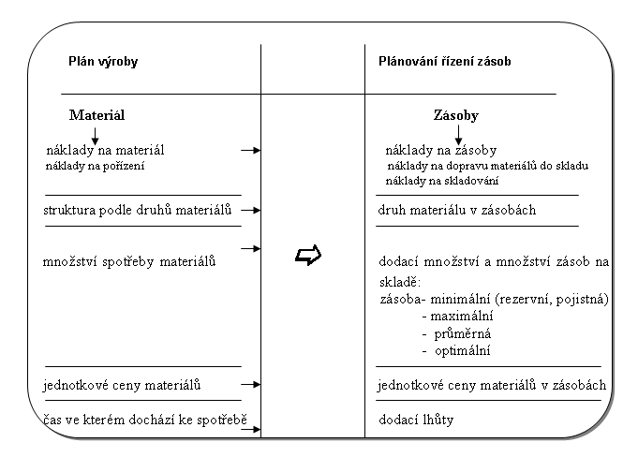
Zásoby

Slide 11
Třídění zásob
Třídění zásob navazuje na třídění materiálů.
Objemově významné materiály – základní materiály,
řídíme jejich množství v zásobách v m.j., jednotkové ceny a náklady v Kč.
Ostatní materiály objemově méně významné
řídíme úrovni nákladů v Kč. Analýza nákladů se provádí pouze když to vyžádají podmínky v podniku z titulu dodržení hospodárnosti výroby.

Slide 12
Dodací množství a množství zásob na skladě
Princip řízení:
musí být dostatek zásob pro zajištění plynulé výroby
zásoby musí docházet do skladu v určitých časových intervalech v určitých velikostech jednotlivých dodávek (D)
zásoby ze skladu jsou odebírány do výroby (výrobní materiály), nebo do spotřeby (ostatní - nevýrobní materiály) v jednotlivých dávkách (M)
celý proces musí být veden na principu hospodárnosti.
Množství zásob ve skladě pro výrobní pohotovost je funkcí časového intervalu jednotlivých dodávek a jejich velikosti.
M = f (t_{DC} , D)

Slide 13
Tok zásob
Funkce má tvar lineární
Zásoby vstupují do skladu rovnoměrně ve stejných časových intervalech a při konstantní velikosti dodávky. Čerpání zásob ze skladu je rovnoměrné,. Podmínky jsou idealizované.
Průběh funkce je ve skocích
Zásoby vstupují do skladu nerovnoměrně tzn. různé délky dodacích cyklů, nebo různé velikosti dodávek, nebo oba vlivy současně. Čerpání ze skladu je nerovnoměrné v různých velikostech dávek.

Slide 14
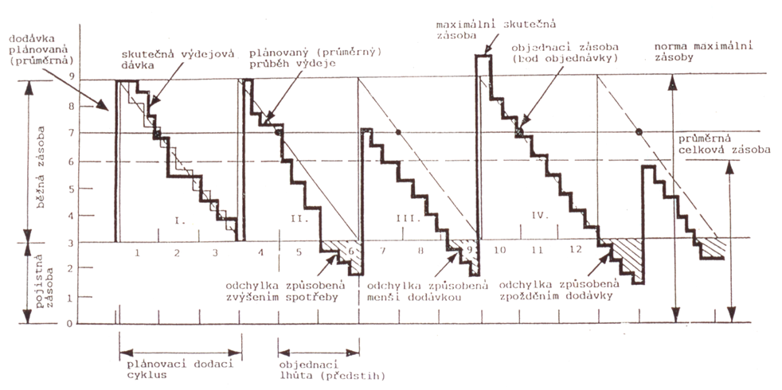

Slide 15
Zásoby minimální
je množství zásob, které je trvale ve skladě pro dodržení plánovaného objemu výroby na předem plánované období
tato zásoba může být označena dále jako:
  rezervní nebo pojistná. Období po které je tato zásoba stanovena lze označit jako doba rezervní
  signální pro vystavení objednávky na novou dodávku materiálu do skladu
Z_{min.} = t_{rez.} * S_{zás.D}
t_{rez.} je rezervní doba ve dnech
S_{zás.D} je průměrná denní spotřeba v m.j.,

Slide 16
Zásoby maximální
je množství zásob v okamžiku vstupu dodávky materiálu do skladu. Tato zásoba je podmíněna velikostí zásoby minimální a velikosti dodávky do skladu
Z_{max.} = Z_{min.} + D
Z_{max} je maximální zásoba v m.j.
Z_{min} je minimální zásoba v m.j.
D je velikost dodávky materiálu do skladu v m.j.

Slide 17
Normy zásob
Jde o nejčastěji sledované normy zásob, které určíme násl. způsobem:
min. zásoba = P_{z} + t_{z}
max. norma = max. bz + P_{z} + t_{z}
prům.norma = max. bz/2 + P_{z} + t_{z}
P_{z} – pojistná zásoba
t_{z} – technologická zásoba
max. bz = maximální běžná zásoba (prům. výška dodávky)

Slide 18
Klasifikace zásob - shrnutí
Maximální zásoba – stav zásob v okamžiku nové dodávky
Minimální zásoba – zásoby před dodáním další dodávky
Běžná (obratová) zásoba – kryje potřeby v období mezi dvěma dodávkami. Stav mezi minimální (pojistnou) zásobou a maximální zásobou bezprostředně po dodávce.
Pojistná zásoba – kryje odchylky od plánované spotřeby, odchylky od délky dodacího cyklu, odchylky ve výši dodávek.
Technologická zásoby – jedná se o zásobu vyvolanou technologickým postupem (např. při výrobě parket je nezbytné vyschnutí dřeva…apod.)
Průměrná (celková) zásoba – jedná se o zásobu, která je v průměru na skladě vzhledem k dodanému množství a postupné spotřebě.
Objednací zásoba (signální) - stav zásob, kdy se musí vystavit objednávka, aby dodávka dorazila nejpozději v den dosažení minimální zásoby
Notes:
Běžná zásoba = velikost jedné dodávky / 2
Celková zásoba = pojistná + běžná zásoba
Objednací zásoba – stav zásob, kdy se musí vystavit objednávka, aby dodávka dorazila nejpozději v den dosažení minimální zásoby.
Minimální zásoba = 0 nebo pojistné zásobě
Závislost na zásobě, na dodavateli, na poptávce po výrobku…

Slide 19
Příklad 1: Podnik vyrábí dřevěné desky a hranoly. Průměrná výška dodávky dřeva je
10 250 t. Vzhledem na občasné výkyvy ve spotřebě, resp. v dodávkách si podnik udržuje pojistnou zásobu ve výši 2 100 t dřeva. Z technologických důvodů podnik vytváří i technologickou zásobu v objemu 7 500t.
Úloha:
Vypočítejte:
minimální normu zásob,
maximální normu zásob,
průměrnou normu zásob dřeva.

Slide 20
Řešení:

Slide 21
Příklad 2 – pojistná, běžná a celková průměrná zásoba
Celková roční spotřeba zásob se plánuje ve výši 8 000 ks.
Velikost jedné dodávky je 1 000 ks.
Pojistná zásoba má pokrýt možné výkyvy v dodávce a ve spotřebě po dobu 3 týdnů.
Propočtěte hladinu běžné, pojistné a celkové zásoby.

Slide 22
Signální hladina zásob
Množství zásoby, při kterém musím provést objednání nové zásoby tak, aby mi včas byla dodána na sklad
q_{i} = T_{i} * PDS_{i} + P_{z}
q_{i} – objem výroby i-tého materiálu, při kterém je třeba zadat novou objednávku
PDS – průměrná denní spotřeba i-tého mat.
T_{i} – dodací lhůta i-tého materiálu
P_{z} – pojistná zásoba i-tého materiálu

Slide 23
Signální hladina zásob
Množství zásoby, při kterém musím provést objednání nové zásoby tak, aby mi včas byla dodána na sklad
d … předstih objednávky
r … bod znovuobjednávky nebo též objednací úroveň (velikost zásob, při které je nutné vystavit objednávku)

Slide 24
Bod objednávky (signální hladina zásob)
Příklad
Průměrná denní spotřeba železa v ocelárně je 28 t. Dodací lhůta po zadání objednávky je přibližně 40 dní. Vzhledem na výkyvy dodávek železa v minulosti, ale také na výkyvy ve spotřebě, vytváří ocelárna pojistnou zásobu 1 500t.
Úloha:
Vypočítejte signální hladinu zásob, tj. objem zásob, při kterém je potřeba zadat novou objednávku.
Řešení:

Slide 25
Dodávkový cyklus
Doba mezi dvěma po sobě jdoucími dodávkami.
tc = t / (Q /q)
Počet dodávek za sledovanou periodu =
Q/q = t/tc
tc = dodávkový cyklus
t…počet dní sledovaného období
Q…předpokládaná potřeba dané položky zásob za sledované období
q…velikost jedné dodávky

Slide 26
Velikost dodávky
je množství materiálu do skladu plánované ze spotřeby pro výrobu za období mezi dvěma dodávkami do skladu
při rovnoměrné spotřebě se vychází z denní průměrné spotřeby kvantifikované na dobu dodací lhůty

Slide 27
Dodací lhůta
je časový interval mezi jednotlivými dodávkami do skladu.
Dodací lhůty mohou být :
pravidelné
nepravidelné
Optimální dodací lhůty jsou stanoveny s ohledem na:
hospodárnost tvorby a čerpání zásob
dodací podmínky poskytované ze strany dodavatele materiálu

Slide 28
Náklady na zásoby
Pokud budeme pojímat náklady na zásoby jako součást celkových materiálových nákladů rozdělíme je na:
  nákupní náklady
  obchodní a skladovací náklady

Slide 29
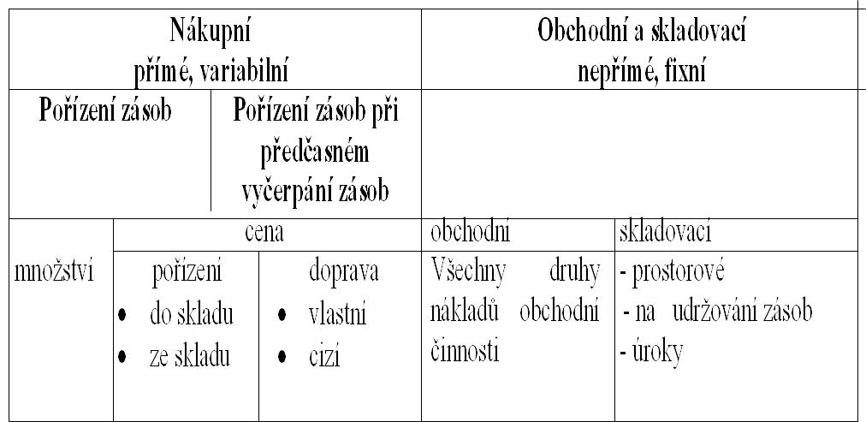
Náklady na zásoby

Slide 30
Nákupní náklady
vznikají v souvislosti s nákupem materiálů do zásob z titulu:
nákupu materiálů pro výrobu
předčasného vyčerpání zásob
Z hlediska vztahu k množství zásob mohou být:
variabilní a fixní
Z hlediska početně technického je dělíme na:
přímé a nepřímé

Slide 31
Nákupní náklady
Základní vztah pro výpočet:
N = M * P
Kč = m.j. * Kč/m.j.
N nákupní náklady
M množství materiálu v zásobách
P pořizovací cena(cena pořízení+náklady na dopravu)

Slide 32
Nákupní náklady
Pořizovací cena
Cena pořízení
  nakupovaného materiálu do zásob je cena, za kterou byl materiál nakoupený, bez DPH.
  zásob materiálu vstupujícího do výroby
Ocenění zásob do skladu a ze skladu může být rozdílné ( v evidenci zásob prováděné podle zákona je předepsané). Pro vlastní řízení podnik zvolí postup ocenění: cena do skladu, cena ze skladu, průměr
Vedlejší náklady na pořízení
  Náklady na dopravu materiálu do skladu - přesun materiálu od dodavatele do skladu materiálu
  Při řízení těchto nákladů se může podnik rozhodovat např. zda je výhodné zajistit dopravu vlastním, nebo cizím subjektem.

Slide 33
Obchodní náklady
vznikají v důsledku obchodní činnosti spojené s nákupem materiálů jedná se o:
příjem a kontrolu dodávek materiálů
vystavení objednávek
evidenci objednávek a dodavatelských faktur
Z hlediska vztahu k množství zásob jsou fixní, z hlediska početně technického jsou nepřímé, stanoví se jako objem nákladů období.

Slide 34
Skladovací náklady
Vznikají při zajištění skladování materiálů.
Zahrnují :
    prostorové náklady
    náklady na udržování zásob
    finanční náklady na úroky

Slide 35
OPTIMALIZACE ŘÍZENÍ ZÁSOB
Optimalizovaný výrobní program musí být precizně zajištěn s minimálními náklady. To je úkolem zásobovacího (nákupního) oddělení. V následujícím příkladech jsou uvedeny základní propočty nezbytné pro optimalizaci řízení zásob.
Jde zejména o:
propočty spotřeby materiálu,
bilanci materiálu,
stanovení optimální výše dodávky.

Slide 36
Optimalizační výpočet velikosti dodávky (Stanovení optimální výše dodávky, počtu dodávek)
Představuje nákladově nejpříznivější objem dodávky, tzn. objem, při kterém jsou celkové náklady na zabezpečení dodávek, skladování a udržení zásob minimální
S růstem velikosti jedné dodávky obvykle rostou náklady na skladování a udržování zásob.
Náklady na dodávky naopak rostou s poklesem velikosti dodávek. (s vyšším počtem dodávek).

Slide 37
Plánování zásob - optimalizace
Deterministické modely zásob
Pokud poptávka (a tím také výroba) i pořizovací lhůta dodávky jsou jednoznačně určeny
Předpoklady:
  zásoby se doplňují v jednom časovém okamžiku, a to po jejich vyčerpání
  je předem znám požadavek na nakupovanou položku za celé zásobovací období (Q)
  jsou známy jednotkové objednací a skladovací náklady (c1 a c2 )
  v důsledku konstantní poptávky je čerpání zásob rovnoměrné
  nákupní cena je nezávislá na velikosti objednávky

Slide 38
Plán zásob
Za uvedených předpokladů je možné určit, v jak velkých dodávkách a jak často by měl majitel zásob položku objednávat, aby náklady spojené s pořizováním a udržováním zásob byly co nejnižší.
d … předstih objednávky
r … bod znovuobjednávky nebo též objednací úroveň (velikost zásob, při které je nutné vystavit objednávku)

Slide 39
Optimalizační výpočet velikosti dodávky (Stanovení optimální výše dodávky, počtu dodávek)
Harrisův-Wilsonův model:
N_{di} – náklady na zajištění jedné dodávky i-tého materiálu
D_{pi} – velikost dodávky
N_{si} – náklady na skladování a udržování zásob, v Kč za jednotku zásoby a sledované období

Slide 40
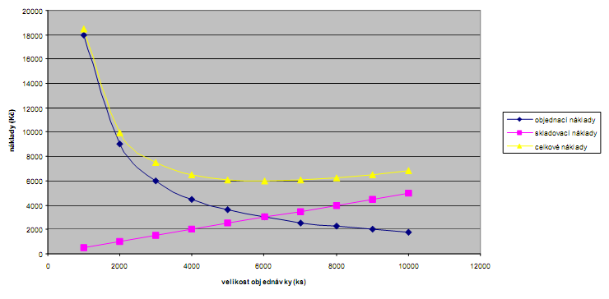
Plán zásob
Graf funkce nákladů deterministického modelu

Slide 41
Příklad 1 – optimalizace velikosti dodávky
Celková roční potřeba dodávky určité suroviny do podniku je 1480 tun, náklady na jednu dodávku zásob jsou 2000 Kč, na skladování jedné tuny zásob jsou náklady 200 Kč (za rok).
Vypočítejte optimální velikost jedné dodávky, resp. Optimální počet dodávek za rok.
Řešení:

Slide 42
Náklady optimální dodávky
nd_{opt.} – počet optimálních dodávek v plán. období
nd_{opt.} = Dpi/Dopt
td_{opt.} - čas optimálního dodávkového cyklu
td_{opt.} = t * Dopt/Dpi
Nc = (ndopt. * Ndi) + (Zb * Nsi)
Nc – celkové náklady na dodávku a skladování
Zb – průměrná běžná zásoba = Dopt./2

Slide 43
Náklady optimální dodávky
Nc = (ndopt. * Ndi) + (Zb * Nsi)
Nc – celkové náklady na dodávku a skladování
Zb – průměrná běžná zásoba = Dopt./2
Pro náš příklad tedy:

Slide 44
Příklad 2: Strojírenský podnik spotřebuje na montáž speciálních strojních zařízení 25 000 ks součástek. Náklady na jednu dodávku těchto součástek představují 950,- Kč. Náklady na skladování jedné součástky činí 7,- Kč na rok.
Úlohy:
Vypočítejte optimální velikost dodávky.
Určete počet dodávek za rok a délku dodávkového cyklu pro optimální velikost dodávky.
Vypočítejte celkové náklady na dodávku a skladování pro optimální velikost dodávky.

Slide 45
Řešení:

Slide 46
Příklad 2b) – optimalizace zásob
Strojírenský podnik spotřebuje na montáž speciálních strojních zařízení 25 000 ks součástek. Náklady na jednu dodávku těchto součástek představují 950,- Kč. Náklady na skladování jedné součástky činí
7,- Kč na den.
Úlohy:
Vypočítejte optimální velikost dodávky.
Určete počet dodávek za rok a délku dodávkového cyklu pro optimální velikost dodávky.
Vypočítejte celkové náklady na dodávku a skladování pro optimální velikost dodávky.

Slide 48
Příklad 3 - Optimalizujte proces zásobování
Náklady na pořízení jedné dodávky jsou 48 000 Kč.
Roční skladovací náklady na 1ks jsou 200Kč.
Počáteční zásoba zboží je 9000 ks.
Požadovaná konečná zásoba zboží na skladě má být 12 000 ks.
Cena za kus je 3 000 Kč.
Potřeba zboží za rok je 150 000 ks.
Určete optimální počet dodávek za rok, průměrnou délku dodávkového cyklu a zjistěte náklady spojené se zásobováním (bez i s cenou pořízení).

Slide 49
Řešení

Slide 50
Příklad 4 - Optimalizujte proces zásobování
Náklady na pořízení jedné dodávky jsou 40 000 Kč.
Roční skladovací náklady na 1ks jsou 300 Kč.
Počáteční zásoba zboží je 9000 ks.
Požadovaná konečná zásoba zboží na skladě má být
12 000 ks.
Cena za kus je 3 000 Kč.
Potřeba zboží za rok je 150 000 ks.
Určete optimální velikost jedné dodávky a zjistěte celkové roční náklady (včetně ceny pořízení).

Slide 51
Řešení

Slide 52
Příklad 5
Optimalizujte proces zásobování zbožím v podniku. K dispozici máte následující informace:
Náklady na pořízení jedné dodávky jsou 21 000 Kč.
Skladovací náklady na 1 ks zboží a den jsou 0,5 Kč.
Počáteční zásoba zboží je plánovaná na 8 700 ks, požadovaná konečná zásoba zboží na skladě má dle normy být 6 000 ks.
Pro příští rok je plánovaná spotřeba zboží 96 000 kusů.
Určete:
kolik zboží je nezbytné na příští rok objednat (v ks i Kč),
optimální výši dodávky a počet dodávek za rok (rok=360 dní),
průměrnou délku dodávkového cyklu,
náklady spojené se zásobováním,
náklady spojené se zásobováním zakreslete do grafu.

Slide 54
Metoda ABC řízení zásob
Podnik s větším počtem druhů zásob – využití předchozích vzorců modelů pro každou zásobu zvlášť. Což je při vícezásobovém podniku obtížné. Proto se podnik zaměřuje pouze na významné druhy zásob a u těch optimalizuje dodávky.
Je založena na roztřídění sortimentu skladovaných a spotřebovávaných surovin druhů materiálu v zásobách na 3 (případně 4) skupiny podle jejich celkové roční spotřeby.
Jedná se o diferenciaci postupů a metod vůči takto vymezeným skupinám.
Skupina A 5 – 15% druhů zásob představuje 60 – 80% podíl na celkové hodnotě spotřeby
Skupina B 15 – 25% druhů zásob představuje 15 – 25% podíl na celkové hodnotě spotřeby
Skupina C 60 – 80% druhů zásob představuje 5 – 15% podíl na celkové hodnotě spotřeby
Notes:
Podnik s větším počtem druhů zásob – využití předchozích vzorců modelů pro každou zásobu zvlášť. Což je při vícezáosbovém podniku obtížné. Proto se podnik zaměřuje pouze na významné druhy zásob a u těch optimalizuje dodávky.
Ve většině podniků se středním až velkým počtem druhů zásob (od 2000 druhů) většinou představuje 5-15% druhů zásob 60-80% podíl na celkové hodnotě spotřeby. (skupina A). Obvykle 15-25% podíl má 15-25% podíl (skupina B), obvykle 60-80% druhů zásob má podíl na spotřebě 5-15% (skupina C).
Diferenciace umožňuje účinnější opatření a lepší ekonomické efekty.
U skupiny A optimalizuje.
Skupina B většinou vyšší pojistné zásoby a větší velikost dodávek.
Skupina C – nejvyšší pojistná zásoba
Kritérium pro členění zásob může být i podíl na tržbách
Obtížnost zásobování
Zastupitelnost
Důsledky nedostku

Slide 55
Příklad 7
V podniku jsou evidovány zásoby dle tabulky s celkovými ročními náklady za všechny kusy. Rozhodněte, kterým zásobám věnovat jakou míru pozornosti.
položka | Náklady na veškeré zásoby (mil. Kč)
Anna | 4
Berta | 1
Cecilka | 580
Dominika | 2
Emanuel | 10
Filoména | 5
Gusta | 70
Homolka | 320
Chroust | 120
Indián | 80
Notes:
Položka N na zásoby kumulace N %kumulovaných N
Cecilka 580 580 49%
Homolka 320 900 76%
Chroust 120 1020 86%
Indián 80 1100 92%
Gusta 70 1170 98%
Emanuel 10 1180 99%
Filoména 5 1185 99%
Anna 4 1189 100%
Dominika 2 1191 100%
Berta 1 1192 100%
76%celkových nákladů spotřebovávají pouze 2 položky Gusta a Emanuel (kumulované N) – těmto položkám musí být věnována zvýšená pozornost.
Naopak posledních 6 položek nespotřebovává dohromady ani 8% nákladů. – není jim třeba věnovat zvláštní pozornost.
A (Cecilka, Homolka) – 76% N, 20% podíl na množství položek
B (Chroust , Indián) – 16% N, 20% podíl na množství položek
C zbytek – 8% N, 60% ´podíl na celkových položkkách

Slide 56
Stanovení potřeby materiálu (metoda typových reprezentantů)
Metoda typových reprezentantů se používá na stanovení spotřeby materiálu při poměrně širokém sortimentu podobných výrobků, lišících se některou vlastností, většinou velikostí, váhou apod. Většinou se jedná o výrobek, který je v produktovém portfoliu zastoupen nejvíce. Použití např. v textilním průmyslu, gumárenském průmyslu atd.
Př.1: Oděvní podnik vyrábí dámské pláště různých konfekčních velikostí. Na jednotlivé velikosti spotřebuje následující množství látky:
Úlohy:
Určete typového reprezentanta pro všechny výrobky a určete potřebu látky při objemu výroby 5 000 ks plášťů (bez rozlišení velikostí).
Jaké množství látky je potřebné objednat, jestliže má šířku 0,9m?

Slide 57
Řešení:
Spotřeba materiálu (Pm) = N_{typ} * Q_{pl}
N_{typ} - norma spotřeby typového reprezentanta
Q_{pl} – plánovaný objem výroby všech výrobků dané skupiny
N_{v} – průměrná veličina norem spotřeby materiálu
k_{v} – specifický podíl výrobků na celkovém objemu výroby

Slide 59
Opakování
Vysvětlete podstatu řízení zásob
Co je to dodávkový cyklus?
Jak zní základní bilanční rovnice zásob?
Na čem závisí optimální velikost dodávky?
Metoda ABC, metoda JIT

Slide 60
Množstevní rabaty a optimalizace zásob
Rozdíl oproti základnímu optimalizačnímu modelu spočívá v zahrnutí finančního efektu snížení samotné ceny zásob při vyšší velikosti dodávky. Nebudeme tedy minimalizovat celkové náklady, ale celkový finanční efekt.
Minimalizujeme celkový finanční efekt (CFE)
CFE = CN – CFU
Celková finanční úspora nákladů z dosaženého rabatu
CFU = D x ri x P
CN = celkové náklady spojené se zásobováním
CFU = celková finanční úspora nákladů z dosaženého rabatu
D = celková potřeba položky zásob za období
ri = velikost dosaženého množstevního rabatu v desetinném tvaru v daném cenovém pásmu (i-tém)
P = základní cena sledované položky bez uplatnění rabatu

Slide 61
Množstevní rabaty a optimalizace zásob
Příklad
Za rok potřebujeme nakoupit 10 000 ks materiálu.
Náklady spojené se skladováním 1ks dané součástky jsou 25 Kč za rok.
Náklady spojené s jednou dodávkou zásob (objednací proces + manipulace) činí 5 000 Kč.
Základním cena jednoho kusu činí 30 Kč.
Stanovte optimální velikost dodávky z hlediska co nejnižšího CFE.
Dodavatel poskytuje množstevní rabaty v následujících pásmech:
Množství ks v objednávce | Sleva ze základní ceny
0 – 1000 | 0
1001 - 2500 | 1
2501 – 3500 | 2
3501 a více | 3

Slide 62
Řešení

Slide 63
Řešení
2. Propočteme CFE pro ostatní cenová pásma
Víme, že čím více se budeme vzdalovat množstvím q od q optimálního, tím vyšší budou celkové náklady, avšak úroveň slevy roste skokově po dosažení daného intervalu. Postačí proto spočítat CFE pro nejmenší možný objem pásem s vyšší úrovní množstevního rabatu. Pásmo s nižší úrovní rabatu můžeme vynechat rovnou, protože jsou v celé jeho šíři CN vyšší a zároveň nižší sleva na produkci.
Zamyslete se nad množstvím dodávek?
Méně, než 4? Nebo přesně 4 a vždy objednat o 1 ks navíc, abychom získali větší slevu?

Slide 64
Řešení
2. Propočteme CFE pro ostatní cenová pásma
Víme, že čím více se budeme vzdalovat množstvím q od q optimálního, tím vyšší budou celkové náklady, avšak úroveň slevy roste skokově po dosažení daného intervalu. Postačí proto spočítat CFE pro nejmenší možný objem pásem s vyšší úrovní množstevního rabatu. Pásmo s nižší úrovní rabatu můžeme vynechat rovnou, protože jsou v celé jeho šíři CN vyšší a zároveň nižší sleva na produkci.

Slide 65
Hodnocení efektivnosti řízení zásob
Obrátka zásob a doba obratu zásob
Základní ukazatele, pomocí kterých hodnotíme efektivnost jsou:
Doba obratu zásob = za jak dlouho (za kolik dnů) se průměrně obrátí zásoby.
DOZ = (360 x průměrná výše zásob) / náklady na prodané zásoby (spotřeba materiálu)
Obrátka zásob = kolikrát se zásoby obrátí během daného období (nejčastěji roku).
OZ = náklady na prodané zásoby (spotřeba materiálu) / průměrná výše zásob
Rentabilita zásob = EBIT/prům.stav zásob mat.
Notes:
Průměrná výše zásob lze vypočítat jako aritmetický průměr denních (měsíčních) stavů.
Čím vyšší je OZ, tím rychleji podnik obrací zásoby a aktivněji využívá kapitál vložený do této složky OA. Zásoby tak přispívají k vyšší obrátce celkových aktiv, vedou k vyšší rentabilitě vlastního jmění. Ukazatel můžeme spočítat pro celkové zásoby i pro jednotlivé složky zásob.
OZ = tržby / průměrná výše zásob …kolikrát se daná zásoba zaplatí z tržeb
Vypovídací schopnost DOZ je obdobná jako u OZ. Význam při výpočtu obratového cyklu peněz a následně k množství kapitálu potřebného k profinancování OA.
DOZ = (360 x průměrná výše zásob) / T… za kolik dnů se zásoby průměrně vrátí prostřednictvím tržeb

Slide 66
Příklad 9
Spočítejte doby obratu zásob všech položek a obrátky zásob. Zhodnoťte s jakou aktivitou jsou řízeny jednotlivé položky, srovnejte s konkurencí, kdy OZ (z nákladů) konkurenční firmy je 4,8 a DOZ (z tržeb) je cca 64 dnů.
Druh zásob | Prům. zásoba
Zásoby celkem | 5320
materiál | 175,8333
Výrobky a nedokončená výroba | 802,500
zboží | 4341,3367
Položka nákladů | Částka v tis. Kč
N vynaložené na prodané zboží | 21 500
Spotřeba materiálu | 900
Změna stavu vnitropodnikových zásob | 1 700
Tržby za prodej zboží | 34 600
Tržby za prodej vlastních výrobků a služeb | 2 700

Slide 67
Řešení

Slide 68
Řešení
Užití tržeb:
Nejhorší hodnoty Oz a DOz nabývá výroba a nedokončené výrobky, vážou kapitál v průměru 170 dní (vzhledem k nákladům), nejdéle se obracejí. Způsobují také horší ukazatele celkové DOZ a OZ. Naše společnost je na tom lépe v ukazatelích počítaných z tržeb. Máme vyšší obchodní marži a přidanou hodnotu.
Parametry OZ DOZ OZ2 DOZ2
Zásoby
Zásoby konkur.

Slide 69
Hodnocení úrovně řízení zásob
Příklad 10: Na hodnocení úrovně řízení zásob základního materiálu, který podnik používá na výrobu svých výrobků, má podnik k dispozici následující údaje:
Úlohy:
Vypočítejte rychlost obratu a dobu obratu zásob základního materiálu.
Vypočítejte rentabilitu zásob základního materiálu.

Slide 70
Řešení:

Slide 71
Optimální velikost dodávky
Příklad k procvičování
Předpokládaná velikost dodávky za rok je 2500 t.
Náklady na jednu dodávku činí 50 000 Kč.
Náklady na skladování a udržování zásob jsou 1000 Kč na 1 tunu za rok.
Cena 1 tuny materiálu činí 8 000 Kč.
Vypočtěte:
  optimální velikost dodávky,
  optimální dodávkový cyklus a
  celkové náklady na zásobování.

Slide 72
Optimální velikost dodávky

Slide 73
Náklady na skladování s růstem velikosti dodávky:
rostou
klesají
Nemění se
Nelze určit
Notes:
a

Slide 74
Optimální velikost zásobní dávky ovlivňuje:
Čas dodání
Cena materiálu
Náklady na dodání
Náklady na skladování
Notes:
C,d

Slide 75
Metodou ABC lze roztřídit zásoby do skupin dle:
Objemu
Podílu na celkové spotřebě
Nákupní ceny
Náročnosti na skladování
Notes:
b)

Slide 76
Náklady na dodávky s růstem počtu dodávek:
rostou
klesají
Nemění se
Nelze určit
Notes:
a

Slide 77
Příklady k procvičování
Návaznost na finanční řízení

Slide 78
Stanovení výše oběžného majetku
Obratový cyklus peněz = DOZ + DI – DOP
DOZ je průměrná doba, od nákupu materiálu po prodej výrobků (zahrnuje dodávkový i výrobní cyklus)
DI = doba inkasa plateb = doba, která uplyne od fakturace výrobků k jejich inkasu.
Doba odkladu plateb = doba, která uplyne od nákupu materiálu k jeho uhrazení (tato doba snižuje dobu obratového cyklu peněz)
DOP = dluhy dodavatelům / (tržby /360)
Jednodenní náklady = celkové náklady / 360
Kapitálová potřeba na oběžný majetek
= obratový cyklus peněz x jednodenní náklady

Slide 79
Příklad OCP1
Podnik začíná vyrábět nový výrobek. Dle předběžné kalkulace potřebuje na výrobu jednoho kusu výrobku 200,-Kč (materiál + práce).
Každý den bude vyrábět 30 kusů.
Odhad předpokládaných ročních tržeb 27 mil. Kč.
Průměrná zásoba byla vypočtena ve výši 4,5 mil. Kč.
Průměrná výše pohledávek se odhaduje na 1,5 mil. Kč.
Dodavatelské faktury náš podnik splácí za 15 dní.
Vypočtěte:
  Dobu obratu zásob
  Dobu inkasa pohledávek
  Obratový cyklus peněz
  Denní potřebu peněz

Slide 80
Řešení

Slide 81
Stanovení výše oběžného majetku
Příklad OCP2
Určete kapitálovou potřebu oběžného majetku, jestliže znáte:
Průměrnou výši zásob 14,8 mil. Kč
Předpokládané tržby 120 mil. Kč
Průměrná výše pohledávek 7,3 mil. Kč
Doba odkladu plateb 16 dní
Průměrná denní potřeba peněžních prostředků 540 000 Kč.

Slide 82
Porovnejte potřebu ČPK s jeho skutečnou výší.
Použijte obratový cyklus peněz.
Ukazatel | období 1 | období 2
čistý zisk | 255 360 Kč | 100 789 Kč
Tržby | 2 145 154 Kč | 1 983 862 Kč
osobní N | 486 943 Kč | 527 266 Kč
zásoby | 878 024 Kč | 530 975 Kč
výkonová spotřeba | 1 220 184 Kč | 1 266 885 Kč
Cizí zdroje | 1 048 256 Kč | 1 135 124 Kč
Krátkodobé závazky | 528 370 Kč | 446 329 Kč
Běžné úvěry | 225 000 Kč | 522 904 Kč
Oběžná aktiva | 1 814 403 Kč | 1 789 753 Kč
N na prodané zboží | 152 616 Kč | 399 876 Kč
majetkové daně | 3 907 Kč | 4 509 Kč
ostatní náklady | 9 928 Kč | 189 612 Kč
krátkod. pohledávky | 844 292 Kč | 1 082 971 Kč
Notes:
Příklad 9.6.
Obratový cyklus peněz:
OCP = DOZ + DIP – DOP
Doba obratu zásob
Doba obratu pohledávek
Doba obratu krátkodobých závazků
Obratový cyklus peněz
Denní provozní výdaje = (náklady na prodané zboží + výkonová spotřeba + osobní náklady + majetkové daně + ostatní provozní náklady)/360
Potřeba ČPK = obratový cyklus peněz x denní provozní výdaje
Skutečný ČPK = oběžná aktiva – krátkodobé závazky

Slide 83
Řešení
 | Období 1 | Období 2
Doba obratu zásob
Doba obratu pohledávek
Doba obratu krátkodobých závazků
Obratový cyklus peněz
Denní provozní výdaje
Potřeba ČPK
Skutečný ČPK

Slide 84
Čistý pracovní kapitál je:
rozdíl mezi dlouhodobými aktivy a krátkodobými pasivy,
součet krátkodobých aktiv a krátkodobých pasiv,
oběžná aktiva bez krátkodobých závazků,
oběžná aktiva s krátkodobými závazky.

Slide 85
Hrubé rozpětí je:
Rozdíl mezi minimálními a maximálními náklady,
Přibližná kalkulace ceny,
Rozdíl mezi fixními a variabilními náklady,
Rozdíl mezi cenou a přímými náklady.

